Slide 1
HOG를 이용한 Pedestrian Detection
2020.04.23
이명오

Slide 2
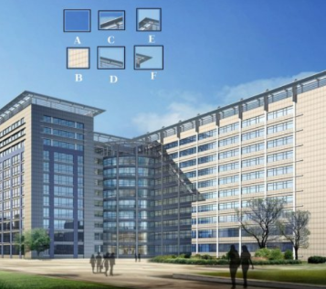
Feature란?
Feature
unique, can be easily tracked, can be easily compared
A, B: flat surface으로 해당 patch가 정확히 이미지의 어느 영역에 해당하는지 알기 어렵다.
C, D: 직관적으로 빌딩의 edge에 해당하는 부분임을 알 수 있기 때문에 A, B보다는 좋은 feature이지만 길게 늘어선 edge 영역에서 정확한 위치를 알기 어렵다는 단점이 있다.
E, F: 직관적으로 빌딩의 코너에 해당하는 부분임을 알 수 있으며 코너에서는 패치를 상,하,좌,우 어느 방향으로든지 움직였을 때 패치 부분이 눈에 띄게 달라지므로 좋은 feature라 할 수 있다.

Slide 3
Key Point, Feature Descriptor
Key Point(특징점)
말 그대로 영상에서 특징으로 삼을 수 있는 지점을 의미한다. 좋은 특징점이란 배경과 구분되면서 식별이 용이한 지점으로 물체의 형태, 크기, 위치가 변해도 쉽게 식별이 가능해야 한다.
Feature Descriptor(특징 기술자)
Descriptor는 특징점에 대한 vector 값으로 특징점과 그 주변영을 describ하는 역할을 한다. Descriptor의 유형에 따라 간단한 pixel 값이 될 수도 있고 histogram of gradient orientatio이 될 수도 있다. 대표적인 feature descriptor SIFT, SURF, HOG

Slide 4
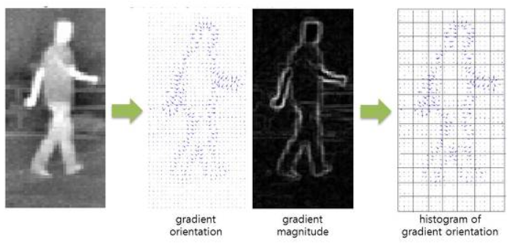
HOG(Histograms of Oriented Gradients)
HOG
HOG란 경사지향 히스토그램의 약자로 피쳐 기술자(feature descriptor)의 한 유형이다. 이미지를 특정 cell로 나누고 각 cell 마다 gradient를 구해 해당 영상의 feature로 사용하는 방법이다

Slide 5
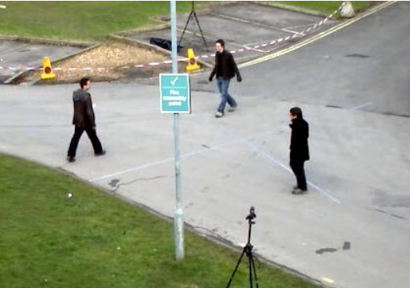

윈도우 슬라이딩으로 일정 영역 crop
crop
64x128

Slide 6
Crop된 이미지를 8x16 cell로 분할
64x128
1 cell = 8x8 pixel

Slide 7
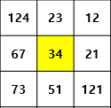

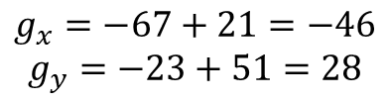
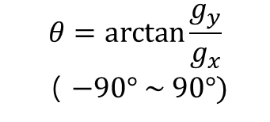
각 pixel에서 gradient, orientation 계산
1 cell = 8x8 pixel
y
$$g= \sqrt{g_{x}^{2}+ g_{y}^{2}}$$
124 | 23 | 12 | 64 | 214 | 202 | 21 | 66
67 | 34 | 21 | 21 | 20 | 10 | 0 | 10
73 | 51 | 121 | 220 | …
$$θ=\arctan{\frac{g_{y}}{g_{x}}}$$
( $−90° \sim 90°)$
x
Grad Magnitude = 46
Grad Orientation = -31
-1 | 0 | 1
-1
0
1
$$g_{x}=−67+21=−46$$
$$g_{y}=−23+51=28$$

Slide 8
각 pixel에서 gradient, orientation 계산
Grad Magnitude
Grad Orientation
 | 46
 | 31

Slide 9
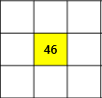
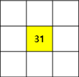
각 pixel의 orientation, magnitude 값 따라 히스토그램 생성
Grad Magnitude
Grad Orientation
Orientation이 31은 20~40 사이의 값이므로 bin(20), bin(40)에 값을 할당
각 bin에 얼마를 할당할 것인가는 weighted vote를 사용
0
20
40
60
80
100
120
140
160

Slide 10
각 pixel의 orientation, magnitude 값 따라 히스토그램 생성
Grad Magnitude
Grad Orientation
Orientation이 31은 20~40 사이의 값이므로 bin(20), bin(40)에 값을 할당
각 bin에 얼마를 할당할 것인가는 weighted vote를 사용
31은 20과의 거리가 11, 40과의 거리가 9이므로 거리가 더 짧은 bin(40)에 더 큰 가중치를 줌
bin(20) = 46*(9/20) = 20.7
bin(40) = 46*(11/20) = 25.3
21
25
0
20
40
60
80
100
120
140
160

Slide 11
하나의 cell마다 크기가 9인 histogram vector 생성
64x128
1 cell = 8x8 pixel
Histogram vector = [30, 129, … ,193]

Slide 12
4개의 cell을 하나의 block으로 묶음
8x16 cells
1 block = 4 cells = 4 histograms
1 block(16x16 pixels) = 36-D vector
7x15x36 = 3780-D vector

Slide 13
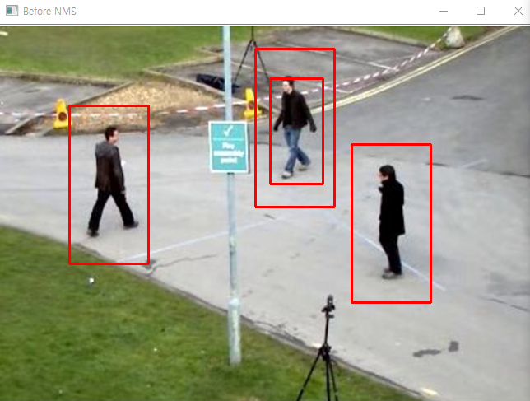
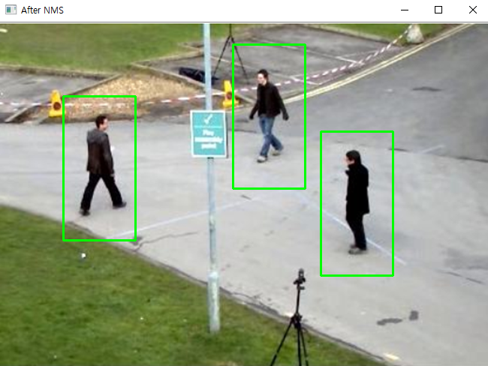
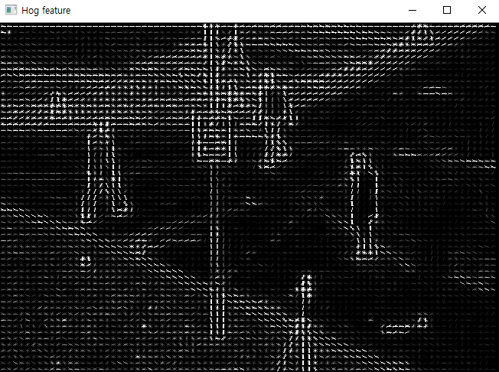
실행 결과
Before NMS
After NMS
HOG Feature

Slide 14
References
https://eehoeskrap.tistory.com/122
https://www.pyimagesearch.com/2015/11/09/pedestrian-detection-opencv/
https://www.pyimagesearch.com/2014/11/17/non-maximum-suppression-object-detection-python/
https://scikit-image.org/docs/dev/auto_examples/features_detection/plot_hog.html
https://darkpgmr.tistory.com/116

